Slide 1
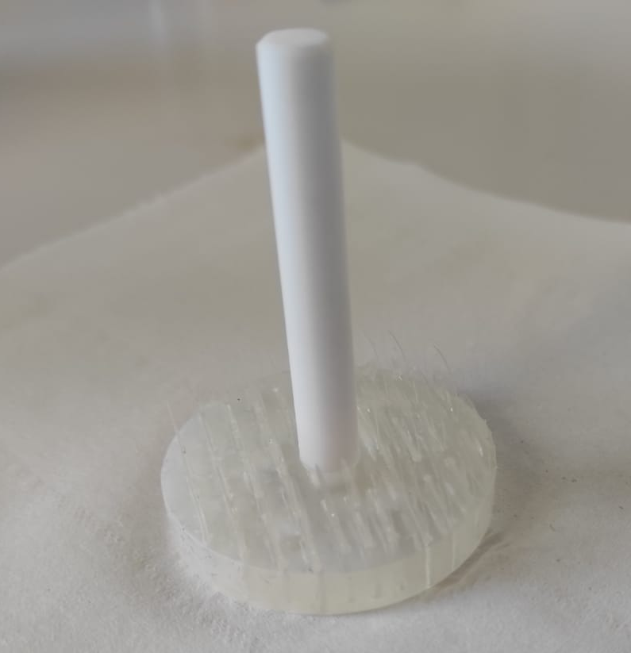
Objectif:
Usiner une pièce en plastique résistant pour une modification chimique des petite lames de verre.
Prototypage
Un model a été déjà designer et imprimer en 3D (SLA_ Formlab 3) pour maintenir verticalement des lames de verre ronde de diamètre 12mm
Contraintes
Plastique non résistant

Slide 2
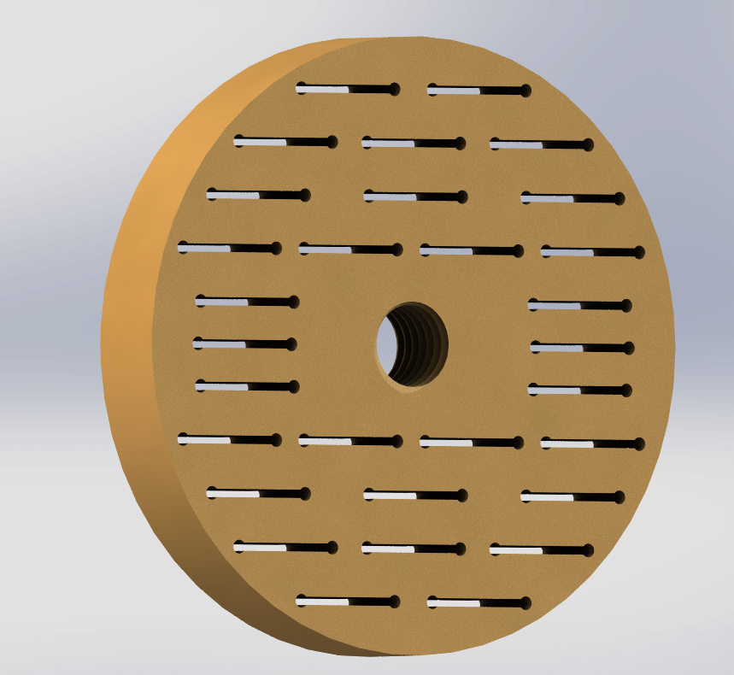
Details techniques
9 mm
0.2 - 0.8mm
Les lames de verre rondes ont un diamètre de 12 mm, 2 mm seront immerger dans la pièce pour avoir les 10mm restant modifié chimiquement
l’épaisseur des lames de verre est estimé entre 0.13 et 0.16 mm, et donc la largeur des tranchées doit être entre 0.2 et 0.8 mm pour maintenir la lame verticalement idéalement ou penché légèrement
M 5
2 mm
Ø 45 mm

Slide 3
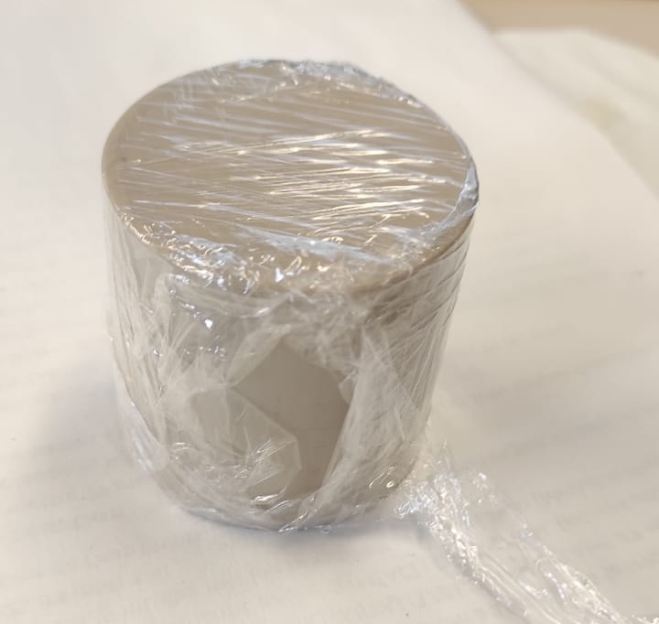
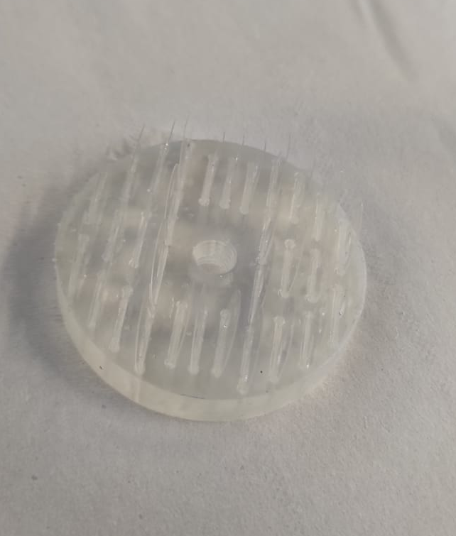
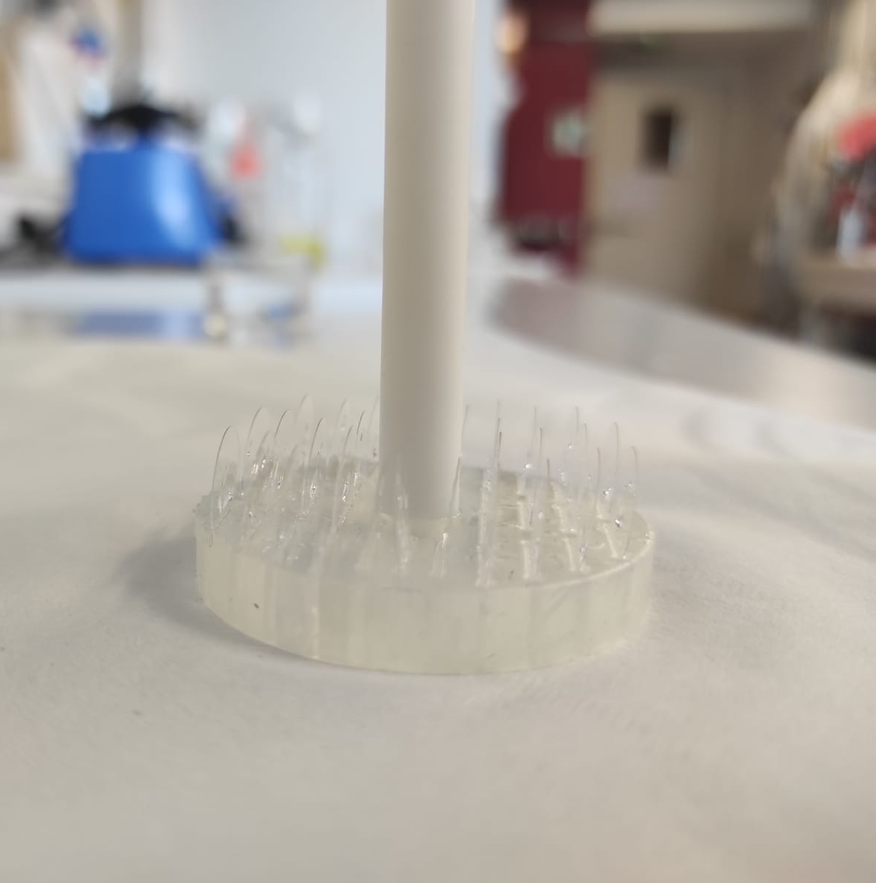
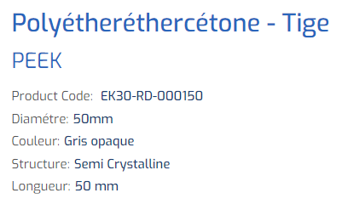
Matérieux
On dispose des tige de peek qui est choisi par rapport à sa compatibilité avec les produits chimique utilisé notamment la température de réaction
Une tige en téflon fileté (M5) pour maintenir et retirer la pièce du bain de réaction .

